Slide 1
Gramáticas libres del contexto
Universidad Nacional de Quilmes
Emanuel Alvaredo, Federico Lochbaum

Slide 2




Overview
Lenguajes libres del contexto
Lenguajes regulares
Universidad Nacional de Quilmes
Lenguajes Formales y Autómatas - S2 - 2023

Slide 3
¿Cómo reconocemos los LLC?
Ya vimos que existen las Gramáticas Libres del contexto!
Pero además, vamos a ver otra manera de reconocer LLCs
Universidad Nacional de Quilmes
Lenguajes Formales y Autómatas - S2 - 2023

Slide 4
¿Cómo reconocemos los LLC?
Ya vimos que existen las Gramáticas Libres del contexto!
Pero además, vamos a ver otra manera de reconocer LLCs
Autómatas de pila!
Universidad Nacional de Quilmes
Lenguajes Formales y Autómatas - S2 - 2023

Slide 5
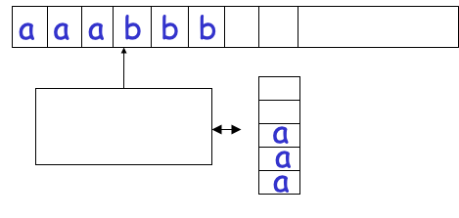
Autómatas de pila
Pero… lo dejamos para la próxima clase :)
input
Control finito
pila
Universidad Nacional de Quilmes
Lenguajes Formales y Autómatas - S2 - 2023

Slide 6

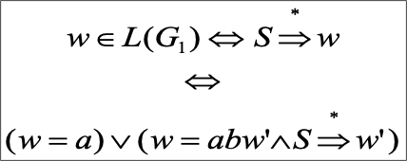
Recordamos
Una gramática es regular si es lineal a derecha o lineal a izquierda
La estructura que una gramática regular induce sobre las cadenas/strings del lenguaje es lineal,
es decir, es estructuralmente una secuencia o una lista
Ejemplo: notar que la definición por inducción de los elementos de L(G) se define
Universidad Nacional de Quilmes
Lenguajes Formales y Autómatas - S2 - 2023

Slide 7



Definición de GLC
Notación donde todas las producciones P son de la forma
No terminal Secuencia/string de no terminales y terminales
Ejemplo:
S -> aSb | λ con
Lenguaje libre de contexto:
Un lenguaje L es libre de contexto si existe una gramática libre de contexto G con L(G) = L
Ejemplo:
G = S -> aSa | bSb | λ L(G) = { ww^{R} : w ∈ { a, b}* } S => aSa => abSba => abaSaba => …
Universidad Nacional de Quilmes
Lenguajes Formales y Autómatas - S2 - 2023

Slide 8
Orden de derivación y árboles de derivación
Universidad Nacional de Quilmes
Emanuel Alvaredo, Federico Lochbaum

Slide 9


Consideremos las siguientes producciones de una gramática
S => AB A => aaA | λ B => Bb | λ
Vemos que la derivación más a la izquierda del corresponde a la cadena aab
Y la derivación más a la derecha también corresponde a la cadena aab
Notar que la siguiente derivación no es ni más a la izquierda ni más a la derecha
Universidad Nacional de Quilmes
Lenguajes Formales y Autómatas - S2 - 2023

Slide 10
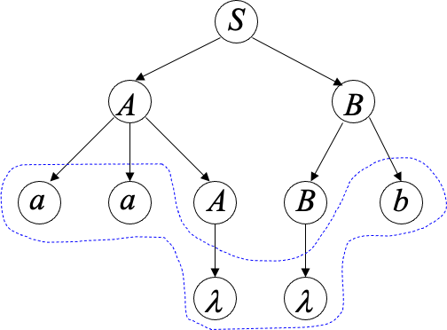

Árbol de derivación (parse tree)
Sean las producciones
El árbol de derivación de la siguiente derivación
Se ve así
Universidad Nacional de Quilmes
Lenguajes Formales y Autómatas - S2 - 2023

Slide 11
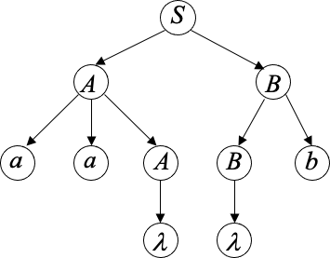
Nota: Hay veces donde el orden no importa y la derivación a izquierda produce la misma cadena que la derivación a derecha
Ambas producen el mismo árbol de derivación
Universidad Nacional de Quilmes
Lenguajes Formales y Autómatas - S2 - 2023

Slide 12
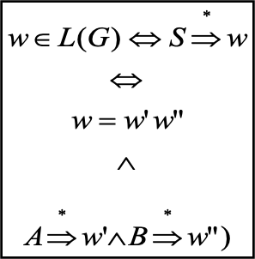
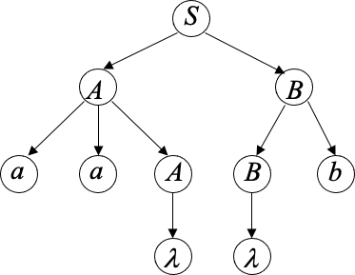
Una gramática libre de contexto induce sobre las cadenas una estructura arborescente, es decir, estructuralmente son árboles generales
La estructura que una gramática libre de contexto induce sobre las cadenas/strings generadas es única?
Es decir, cada cadena tiene exactamente un único árbol de derivación?
Universidad Nacional de Quilmes
Lenguajes Formales y Autómatas - S2 - 2023

Slide 13
Ambigüedad
Universidad Nacional de Quilmes
Emanuel Alvaredo, Federico Lochbaum

Slide 14


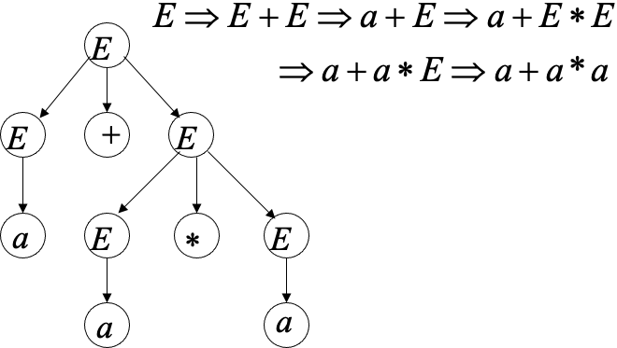
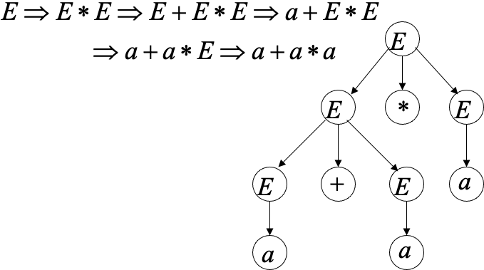
Gramática de las expresiones aritméticas
Vemos que esta gramática acepta cadenas del estilo
donde a denota cualquier número
Dos derivaciones a izquierda para a + a * a
Universidad Nacional de Quilmes
Lenguajes Formales y Autómatas - S2 - 2023

Slide 15
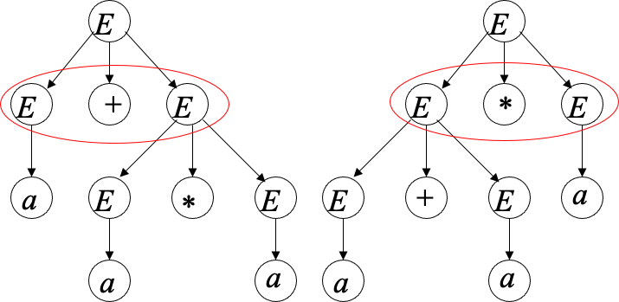
Vemos que
Universidad Nacional de Quilmes
Lenguajes Formales y Autómatas - S2 - 2023

Slide 16



Tener dos árboles de derivación diferentes puede causar problemas si uno quiere
Evaluar expresiones
Hacer compiladores de lenguajes de programación
Vamos a decir que una gramática libre de contexto G es ambigua si existe una cadena tal que o bien tiene dos árboles de derivación diferentes o bien dos derivaciones más a la izquierda diferentes
Vimos el ejemplo de las expresiones aritméticas
Universidad Nacional de Quilmes
Lenguajes Formales y Autómatas - S2 - 2023

Slide 17
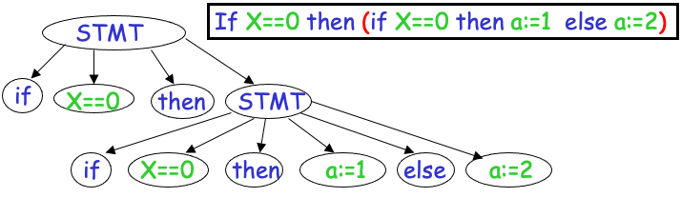
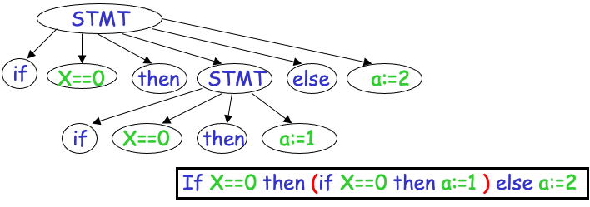
Otra gramática ambigua
STMT -> if EXPR then STMT | if EXPR then STMT else STMT
Universidad Nacional de Quilmes
Lenguajes Formales y Autómatas - S2 - 2023

Slide 18
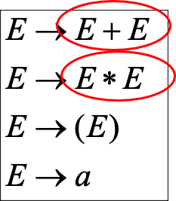
En general, tener ambigüedad es malo e intentamos eliminarla
A veces es posible encontrar una gramática no ambigua para un lenguaje
No existe un método general para eliminar la ambigüedad
Desambiguar la gramática de expresiones aritméticas
Necesitamos una forma de precedencia entre los operadores
Podemos pensar las operaciones como, una expresión es una suma de términos
y un término un producto de factores y permitimos los paréntesis para alterar
la precedencia
Universidad Nacional de Quilmes
Lenguajes Formales y Autómatas - S2 - 2023

Slide 19
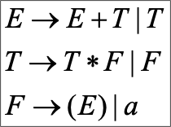
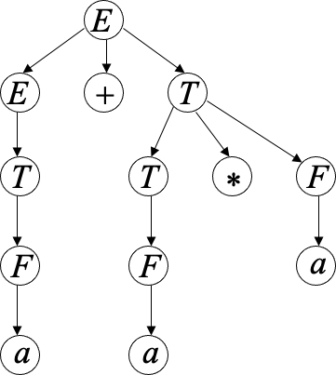
La nueva gramática es equivalente y no es ambigua, esta construye nueva categorías que permiten eliminar la ambigüedad forzando las alturas de las derivaciones
Universidad Nacional de Quilmes
Lenguajes Formales y Autómatas - S2 - 2023

Slide 20
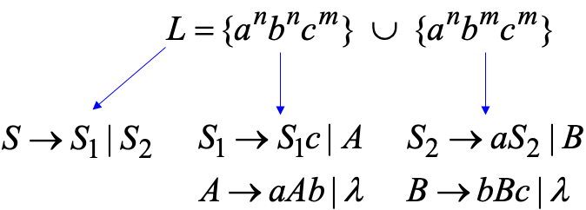
Sin embargo, hay casos inherentemente ambiguos como L = { a^{n} b^{n} c^{m} } U { a^{n} b^{m} c^{m} } n, m >=0
Es decir, toda gramática que genere este lenguaje es ambigua
Universidad Nacional de Quilmes
Lenguajes Formales y Autómatas - S2 - 2023

